Slide 1

Sistema VASPA
VASPA Team:
Fabricio González
Francisco Estrada
Nicolás Sartini
Laboratorio de Desarrollo de Software

Slide 2
Temario I - Presentación
Introducción
Objetivos del Proyecto
Proceso de Desarrollo
Resumen de Iteraciones
Tareas de calidad y gestión del proyecto
Tecnologías utilizadas
Características destacadas y mejoras a futuro

Slide 3

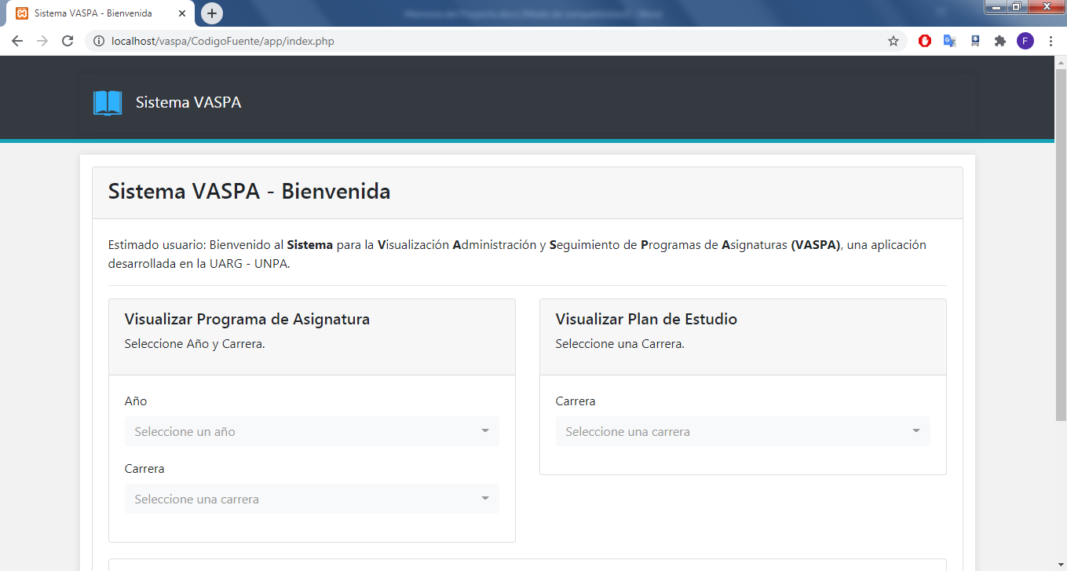
Temario II – Implementación
Implementación de Casos de Uso:
Sistema Web:
Carga de datos
Flujo principal
Aplicación móvil
Búsqueda y Visualización de Programa en PDF

Slide 4
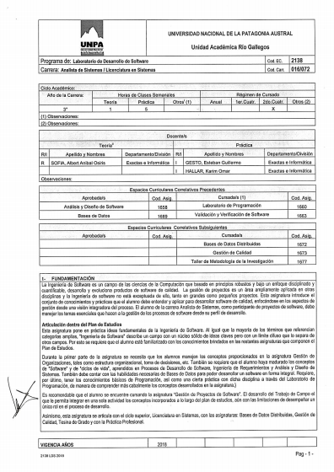
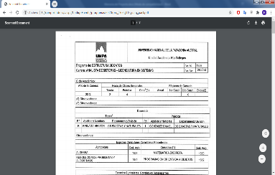


Introducción – Sistema VASPA
Visualización
Administración
Seguimiento
Programas
de
Asignaturas

Slide 5
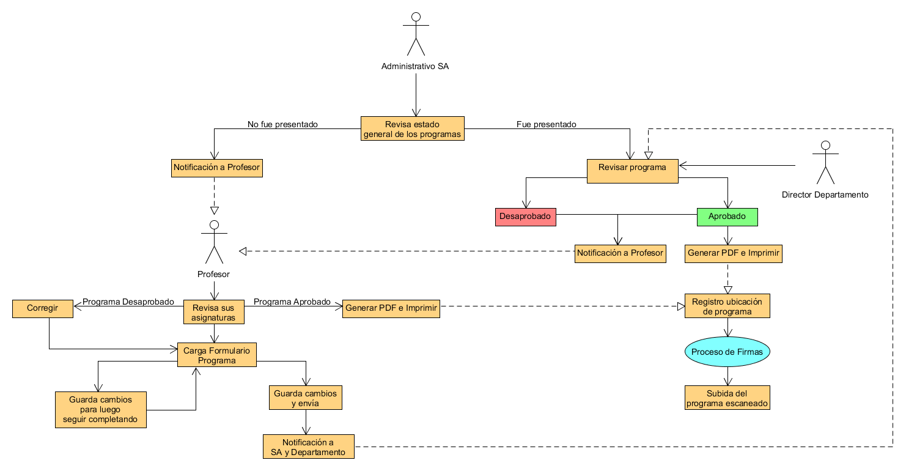

Slide 6


Objetivos del Proyecto
Desarrollo de Software
para solucionar
problemas reales
Objetivo Académico

Slide 7
Proceso de Desarrollo

Slide 8


Hitos destacados del Proyecto
Cambio de Proyecto
Generación de Programa PDF
Regularización de la asignatura
Contacto mediante correo electrónico por la aplicación móvil
Funcionamiento completo del sistema web
Finalización de memoria del proyecto

Slide 9
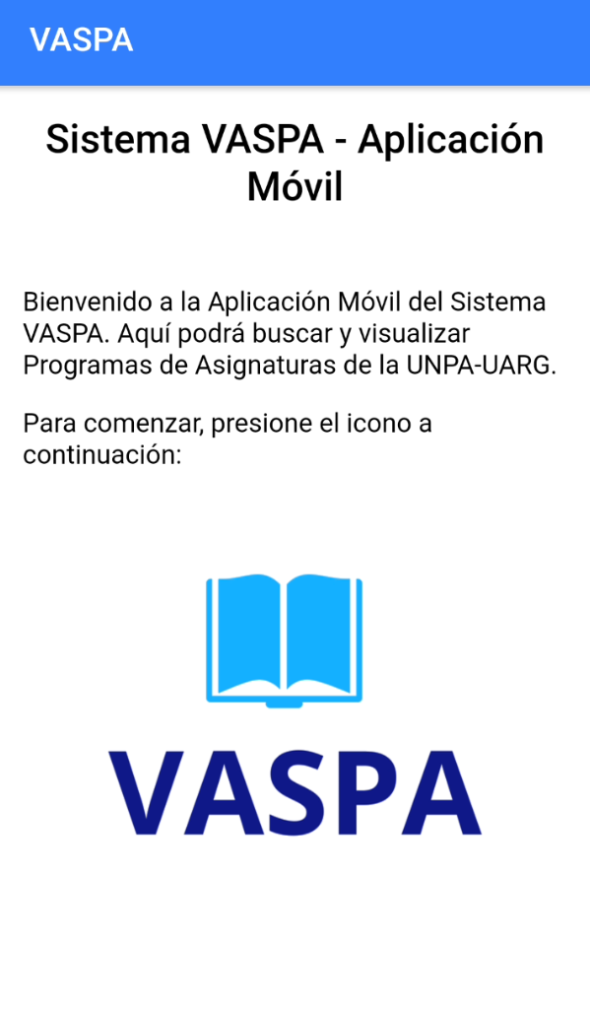

Sobre la Aplicación Móvil
Cumplimiento de requisitos de regularización
Enfoque en el sistema web
Cambios entre versiones del framework Ionic – código obsoleto
Aplicación funcional y validación por parte del equipo docente

Slide 10
Resumen de Iteraciones

Slide 11
Resumen de Iteraciones
Inicio
Elaboración
Construcción
Transición
24 iteraciones
Duración total del proyecto: 113 semanas
Iteraciones de duración variable
1 iteración
4 iteraciones
17 iteraciones
2 iteraciones

Slide 12


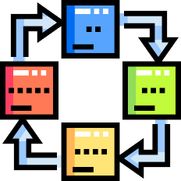
Inicio
Fecha de inicio: 20/08/2018
Fecha de finalización: 14/09/2018
Duración: 3 semanas y 4 días
Cantidad de iteraciones: 1
Principales objetivos cumplidos:
Definición del nombre del equipo y del sistema
Primer contacto con el cliente
Diseño inicial de un nuevo circuito para la gestión de programas

Slide 13
Elaboración
Fecha de inicio: 14/09/2018
Fecha de finalización: 26/10/2018
Duración: 6 semanas
Cantidad de iteraciones: 4
Principales objetivos cumplidos:
Especificación de requerimientos
Modelo de Datos
Script de Base de Datos
Modelo de Casos de Uso
Prototipos
Código fuente del primer ABM

Slide 14

Construcción
Fecha de inicio: 27/10/2018
Fecha de finalización: 18/10/2020
Duración: 103 semanas
Cantidad de iteraciones: 17
Principales objetivos cumplidos:
Finalización de documentación del proyecto
Sistema web y aplicación móvil 100% funcionales

Slide 15

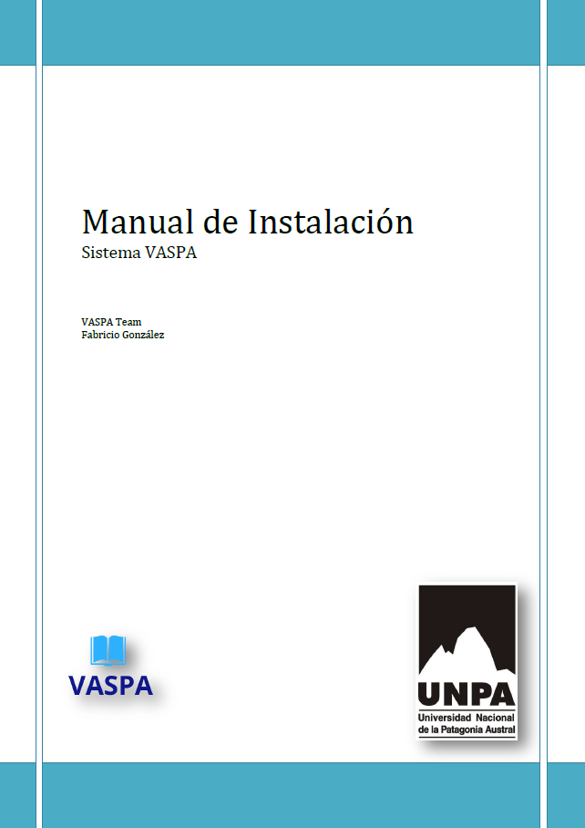
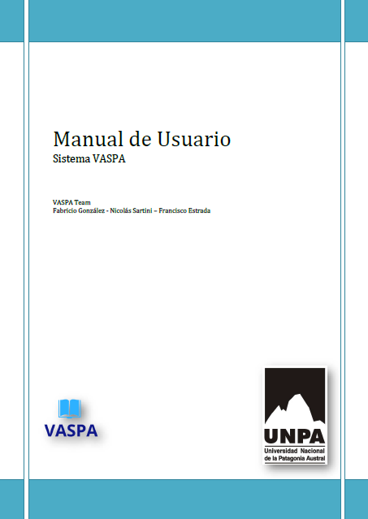
Transición
Fecha de inicio: 19/10/2020
Fecha de finalización: 08/11/2020
Duración: 3 semanas
Cantidad de iteraciones: 2
Principales objetivos cumplidos:
Finalización de manual de instalación, manual de usuario y memoria del proyecto
Revisión general del proyecto y del repositorio GitHub

Slide 16
Tareas de Calidad y Gestión del Proyecto

Slide 17
Estimaciones

Slide 18
Semanas

Slide 19
Gestión de Riesgos

Slide 20
Resumen de la Gestión de Riesgos I
Inicio
Elaboración
Construcción
Transición
Se realizó en 11 iteraciones.
24 riesgos gestionados → mitigados/eliminados
Cantidad de riesgos gestionados según etapa del proceso:
0 riesgos
6 riesgos
17 riesgos
1 riesgo

Slide 21
Resumen de la Gestión de Riesgos II
Algunos riesgos destacados
Elaboración | Construcción | Transición
No lograr la generación del programa de asignatura en PDF por la falta de experiencia del grupo de desarrollo. Eliminado | No se realicen reuniones con el equipo docente, una vez finalizada la cursada para mostrar avances del proyecto y/o realizar consultas. Eliminado | No recibir la aprobación de la memoria por parte del equipo docente, esto imposibilitaría poder rendir la asignatura en Diciembre. Eliminado
Falta de utilización de las herramientas Git y GitHub para el control de versión del proyecto. Eliminado | Tener problemas (errores) al volver a ejecutar la app móvil debido a un cambio de versión del framework Ionic. Contingencia

Slide 22
Validación y Verificación

Slide 23
Plan de Pruebas
Elaboración
Casos de Prueba
Realización
Pruebas Iniciales
Presentó errores
CU Desaprobado
No presentó errores
Corrección de errores
Pruebas de Regresión
No presentó errores
CU Aprobado

Slide 24
Tecnologías y
Herramientas
utilizadas

Slide 25
















Gestión
Análisis y Diseño
Implementación
Bootstrap
GitHub
PSI
DB-Main
NetBeans
Summernote

Slide 26
Características destacadas y mejoras a futuro

Slide 27
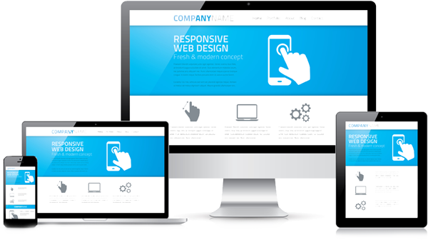
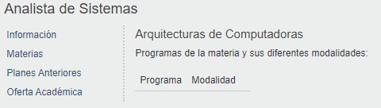
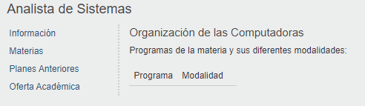
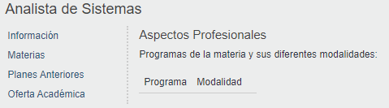
Características destacadas
Sistema responsivo
Democratización del acceso a Programas de Asignaturas
Facilidad en la carga de datos y generación de programas PDF con formato correcto
Optimización del proceso de firmas
Control sobre programas disponibles y notificaciones enviadas

Slide 28
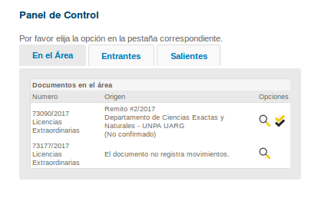

Mejoras a futuro
Integración con GEDoc
Logs de acciones realizadas y de informes gerenciales generados
Firma digital

Slide 29
Presentación del Sistema

Slide 30
Conclusiones

Slide 31
Conclusiones
Funcionamiento del equipo
Asignación del sistema a desarrollar
Conocimientos obtenidos
Relevancia de un buen análisis y diseño
Utilidad de GIT
Consideraciones personales

Slide 32
¡Muchas gracias!
https://github.com/fge23/Sistema-VASPA

